Slide 1

Analisi strutturale della Faglia della Valsugana tra la Valle del Mis e la Val Cordevole.
Structural analysis of the Valsugana fault between the Mis and Cordevole Valleys
LUCA DAL PAOS
MATRICOLA: 1050982
DIPARTIMENTO DI GEOSCIENZE
RELATORE: PROFESSORE DARIO ZAMPIERI

Slide 2
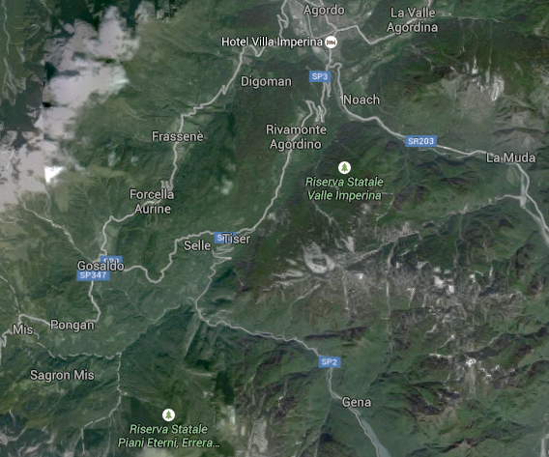
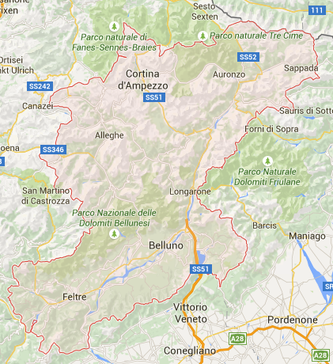
Inquadramento geografico
VAL
CORDEVOLE
AGORDO
BELLUNO
FELTRE
VAL
DEL MIS
L’ area di analisi si trova a Nord-Ovest di Belluno, all’ interno del parco delle Dolomiti Bellunesi, (tra la Val del Mis e la Val Cordevole). Qui affiora la faglia della Valsugana di età Miocenica superiore, che rappresenta il limite geologico meridionale delle Dolomiti e la più importante struttura delle Alpi meridionali.

Slide 3
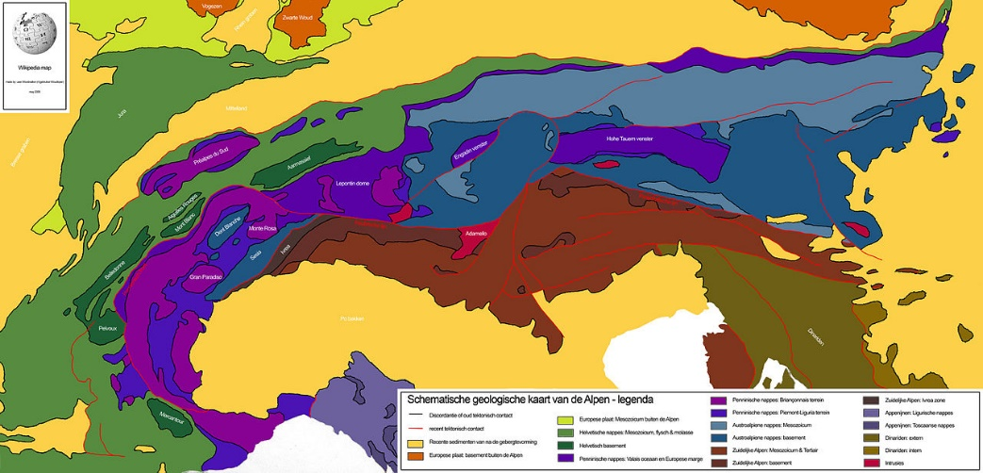

N
Inquadramento Geologico
La faglia della Valsugana, è situata all’ interno del Sudalpino: un settore della catena Alpina, che comprende i territori a sud del Lineamento Periadriatico fino all’avampaese.
La direzione media della linea della Valsugana e ENE-WSW cioè ortogonale alla direzione di convergenza tra Adria e Europa
LINEAMENTO PERIADRIATICO
Questo lineamento parte nelle vicinanze di Trento e continua poi per tutto il tratto del Sudalpino orientale fino in Carnia, sviluppandosi per una lunghezza di circa 100 Km
L. GIUDICARIE
LINEA DELLA VALSUGANA
L. SCHIO VICENZA
σ1

Slide 4

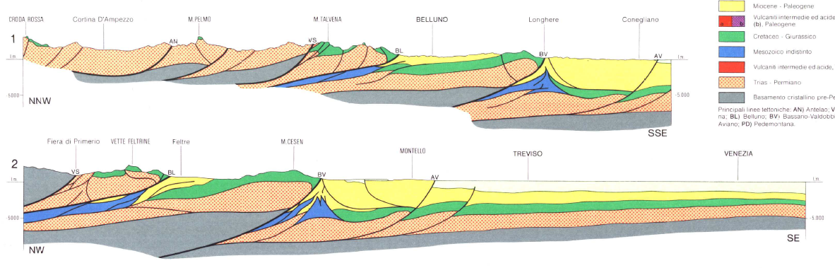
La faglia in sezione
UNITA’ GEOLOGICHE:
Queste faglie presentano una vergenza verso sud che è conforme con le altre strutture presenti nelle Alpi meridionali. Esse si sono impostate in regime compressivo (fase Neo-Alpina post collisione Europa-Adria), in sequenza piggy back.
Le altre strutture legate a questa fase e simili a quella della Valsugana sono: Linea di Belluno, Linea di Bassano e la Linea di Aviano.
PALEOGENE-MIOCENE
GIURASSICO-CRETACICO
MESOZOICO INDISTINTO
PERMIANO-TRIASSICO
BASAMENTO PRE PERMIANO
CRODA
ROSSA
M. PELMO
CORTINA
M. TALVENA
BELLUNO
LONGHERE
CONEGLIANO
L. dell’ANTELAO
L. VALSUGANA
L. di BASSANO-VALDOBBIADENE
L. di BELLUNO
L. AVIANO
FIERA DI
PRIMIERO
Vette
FELTRINE
FELTRE
MONTE
CESEN
L. VALSUGANA
L. di BASSANO-VALDOBBIADENE
MONTELLO
TREVISO
VENEZIA
L. di BELLUNO
L. AVIANO
LINEAMENTO PEDEMONTANO
DA CARTA GEOLOGICA DEL VENETO 1:250000

Slide 5
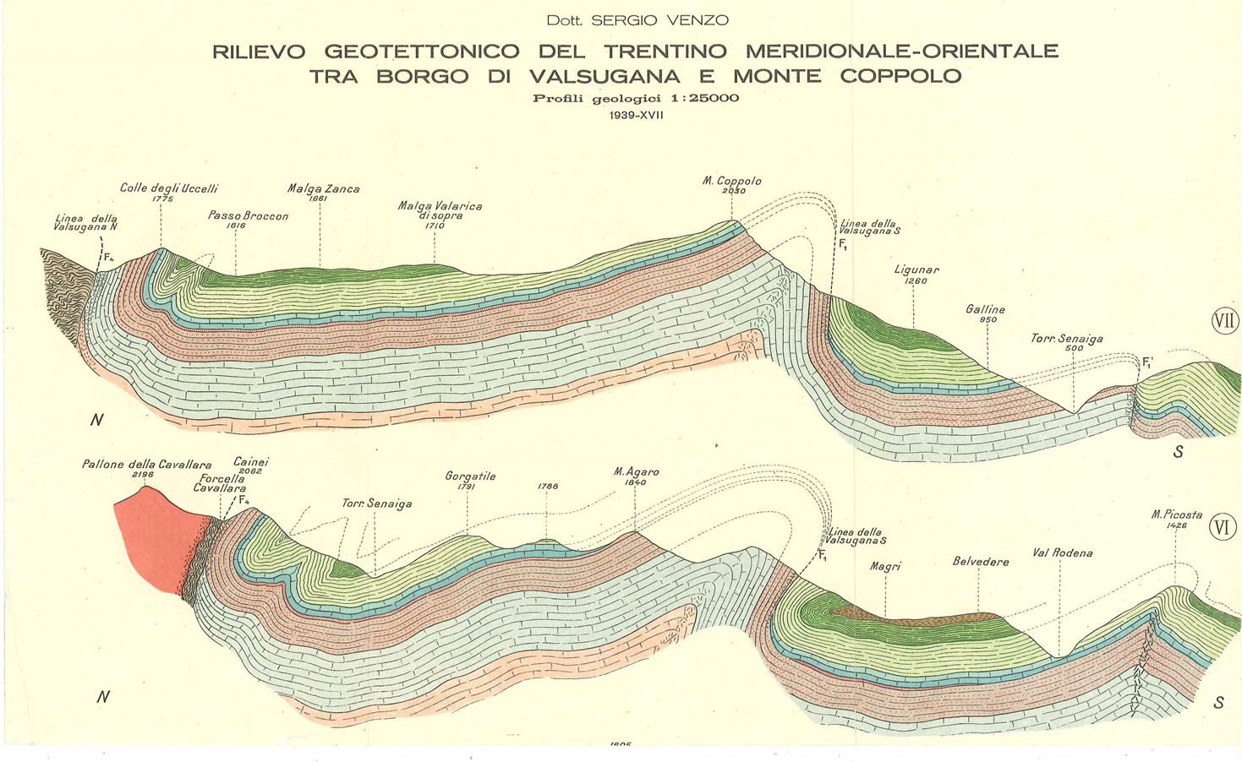
FAGLIA DELLA
VALSUGANA

Slide 6
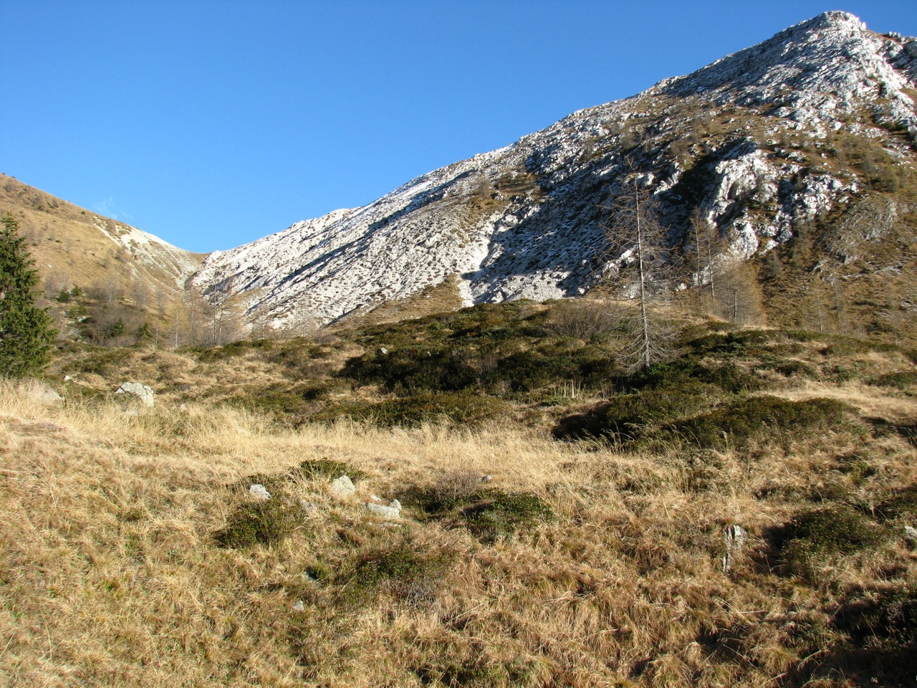
FAGLIA DELLA VALSUGANA PRESSO PASSO BROCCON (TN)
N
Calcari grigi
Granito
Cima d’Asta
HW
FW

Slide 7
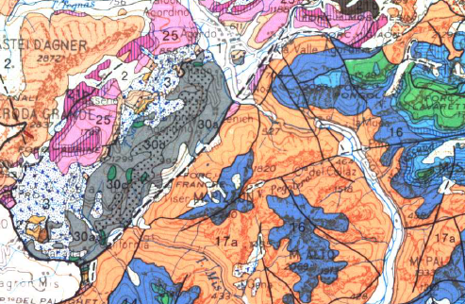
Litologie presenti:
UNITA’ GEOLOGICHE dell’ HANGINGWALL:
DEPOSITI MORENICI
(WURMIANO)
DOLOMIA dello SCILIAR
(TRIASSICO MEDIO 245-237Ma)
STRATI DEL WERFEN
(INDUANO-OLENEKIANO 251-245Ma)
HW
FILLADI QUARZIFERE/GRAFITICHE
E PARAGNEISS MUSCOVITICI
(PRE-CARBONIFERE >360Ma)
UNITA’ GEOLOGICHE dell FOOTWALL:
DEPOSITI MORENICI
(WURMIANO)
FAGLIA DELLA VALSUGANA
DEPOSITI CARBONATICI
(CRETACICO 145-70Ma)
CALCARI GRIGI cima M. Pizzon
(LIAS 200-175Ma )
FW
DOLOMIA PRINCIPALE
(NORICO 216-203Ma)
STRATI DEL WERFEN
(INDUANO-OLENEKIANO 251-245Ma)
FAGLIA AFFIORANTE
DA CARTA GEOLOGICA DEL VENETO 1:250000
FAGLIA NON AFFIORANTE

Slide 8
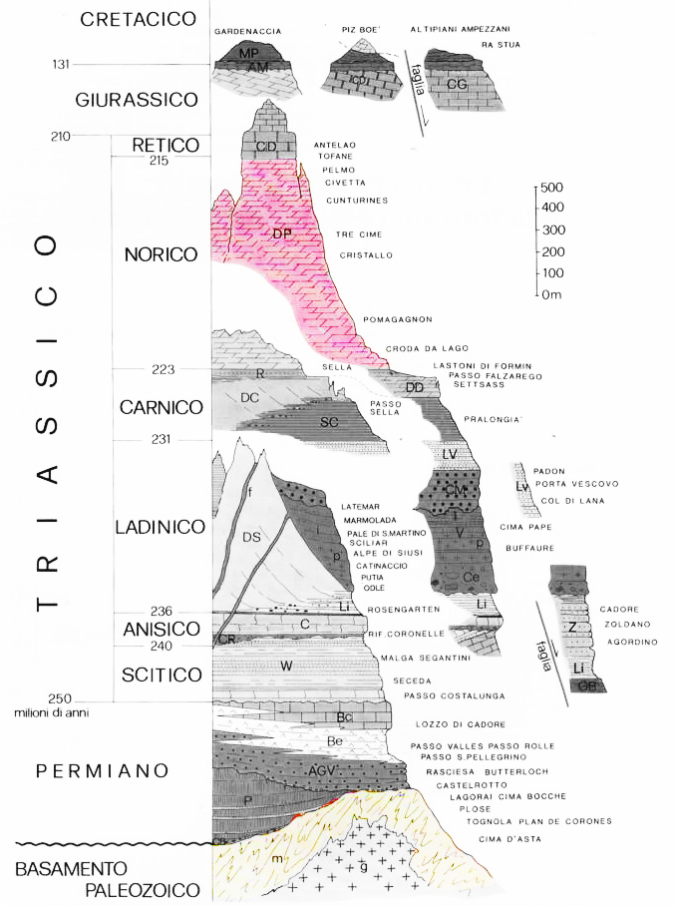
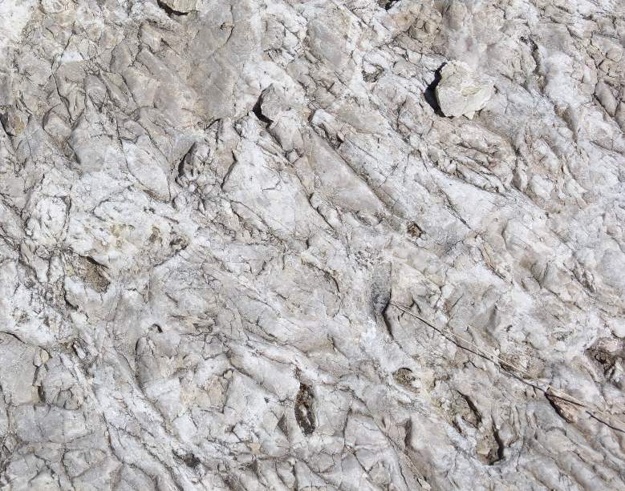
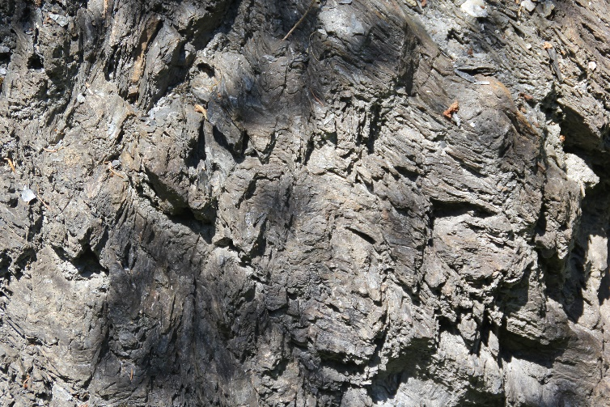
Nella successione stratigrafica Dolomitica a lato sono evidenziate le litologie che la faglia della Valsugana mette in contatto
DOLOMIA
PRINCIPALE
10cm
RIGETTO VERTICALE STIMATO: 2,5km
DIFFERENZA TEMPORALE TRA LE LITOLOGIE > DI 160Ma
BASAMENTO METAMORFICO
(Filladi, Micascisti, Paragneiss)
10cm
BOSELLINI

Slide 9
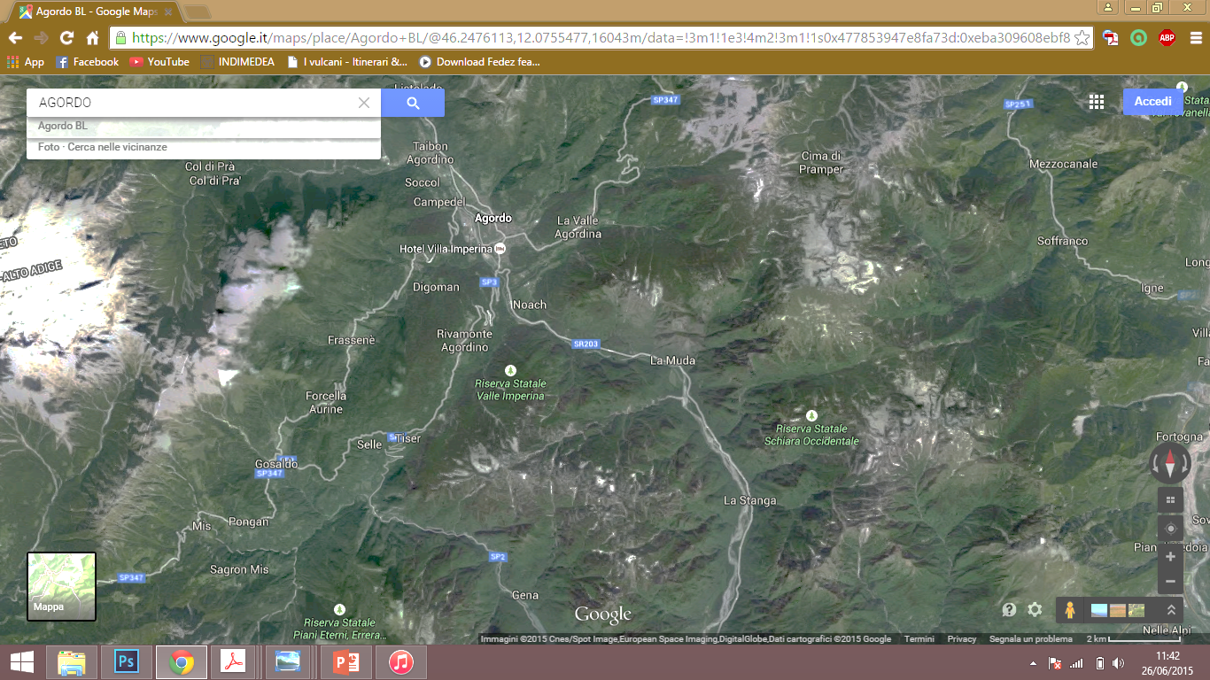
PRINCIPALI LINEAMENTI
DELLA ZONA ANALIZZATA
N
4
COPEGN-COLAZ
1
FAGLIA
LINEA DELLA VALSUGANA
2
TRASCORRENTE DEI MONTI DEL SOLE
VAL CORDEVOLE
3
VAL DEL MIS

Slide 10
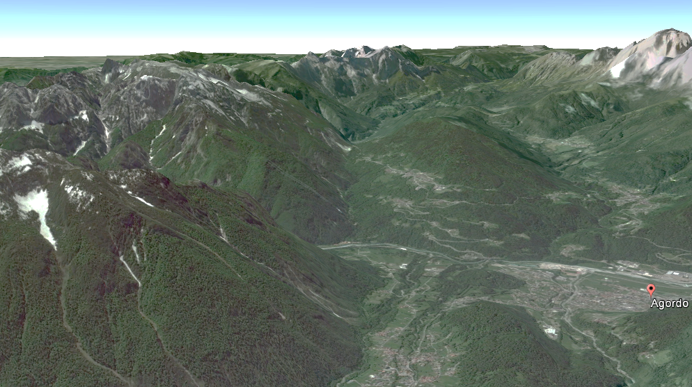
NW
SE
MONTE PIZZON
2
3
PERMIANO -
TRIAS MEDIO
MONTE ZELO
PALEOZOICO
4
1
RIVAMONTE AGORDINO
σ1
TRIAS
SUPERIORE
75°
LA VALLE
AGORDINA

Slide 11
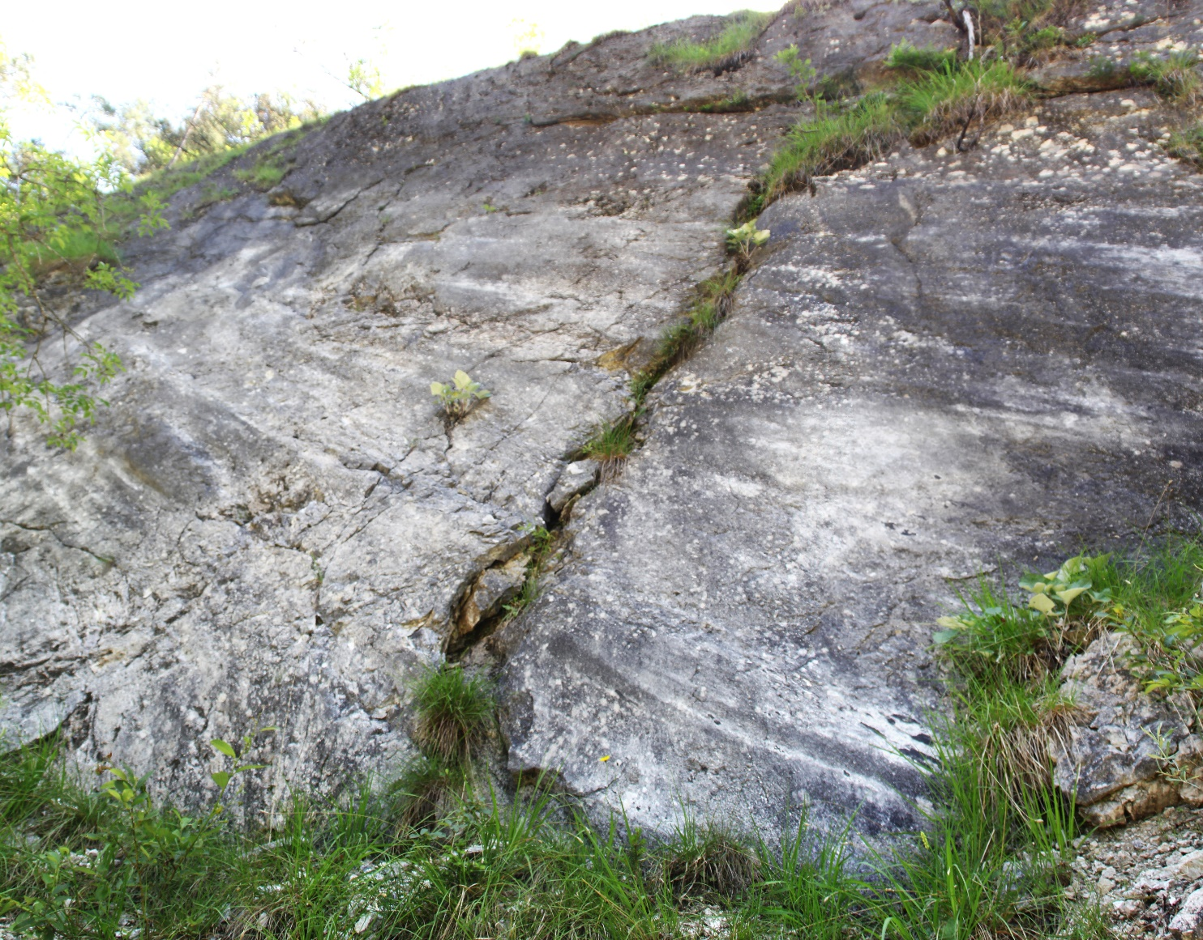
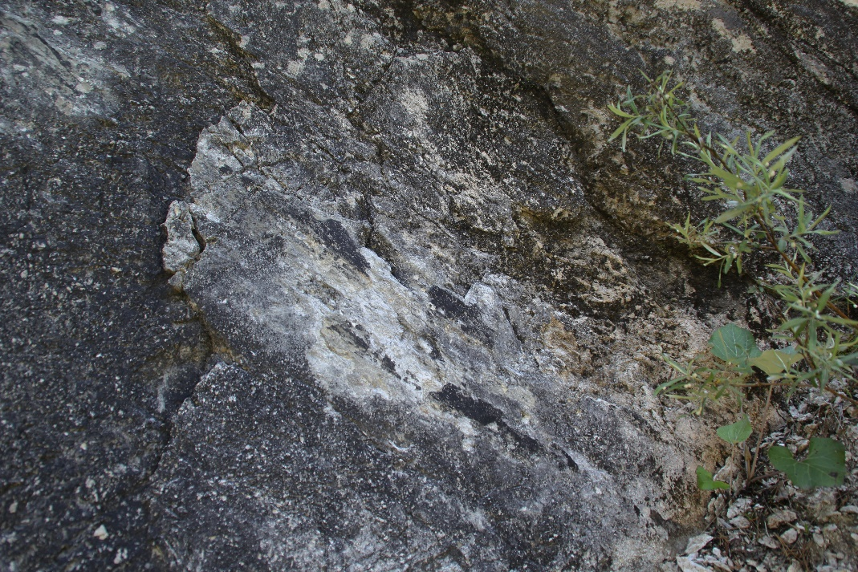
1
Affioramento dello specchio di faglia in Valle Imperina
E-NE
W-SW
Giacitura piano di faglia
DIREZIONE: 60°- 240°
IMMERSIONE: 330°
INCLINAZIONE: 75°
PITCH LINEAZIONI: 35° OVEST
Implica una forte componente trascorrente destra
La linea della Valsugana è un thrust, quindi una faglia inversa che di norma dovrebbe avere basso angolo, ma in questa zona il thrust ha un inclinazione di 75°
SLICCOLITI, PATINA DI OSSIDI

Slide 12
MODELLO PER LA
CINEMATICA DESTRA
N
σ1 (LOCALE)
AGORDO
σ1 (NEOALPINO)
VAL CORDEVOLE
VAL del MIS
TRENTO
INHERITED
MESOZOIC
FAULTS
FAGLIA della VALSUGANA

Slide 13
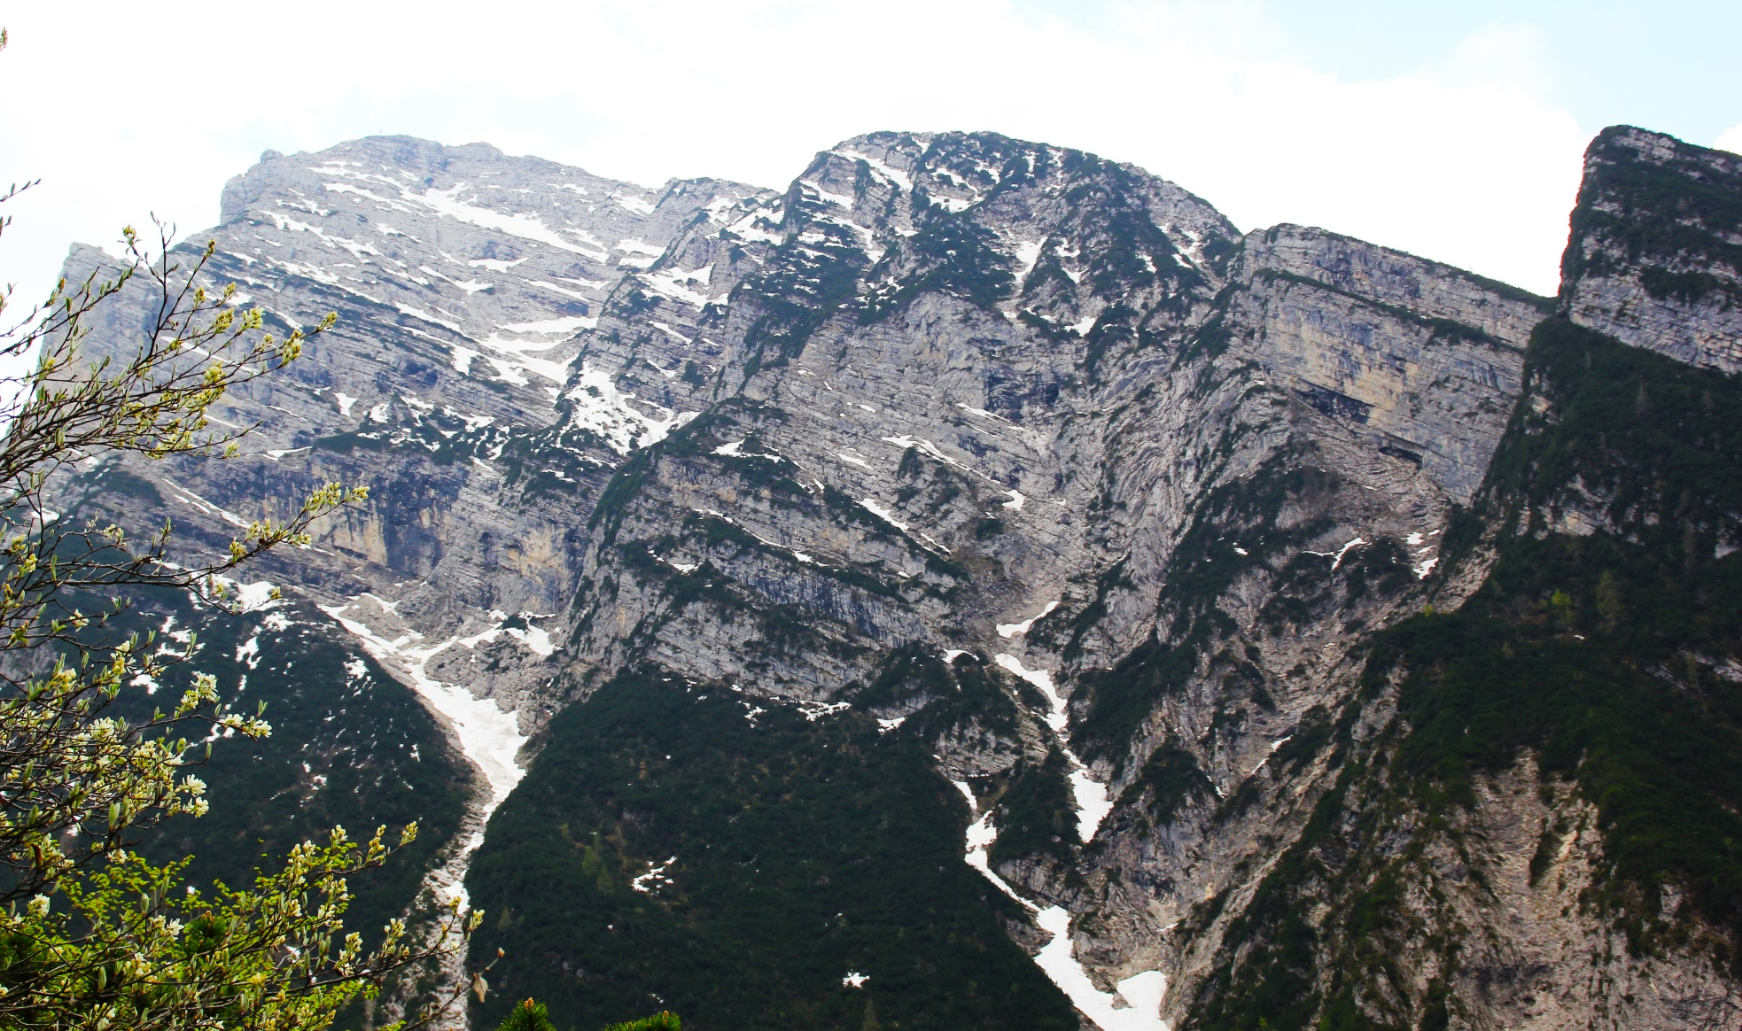
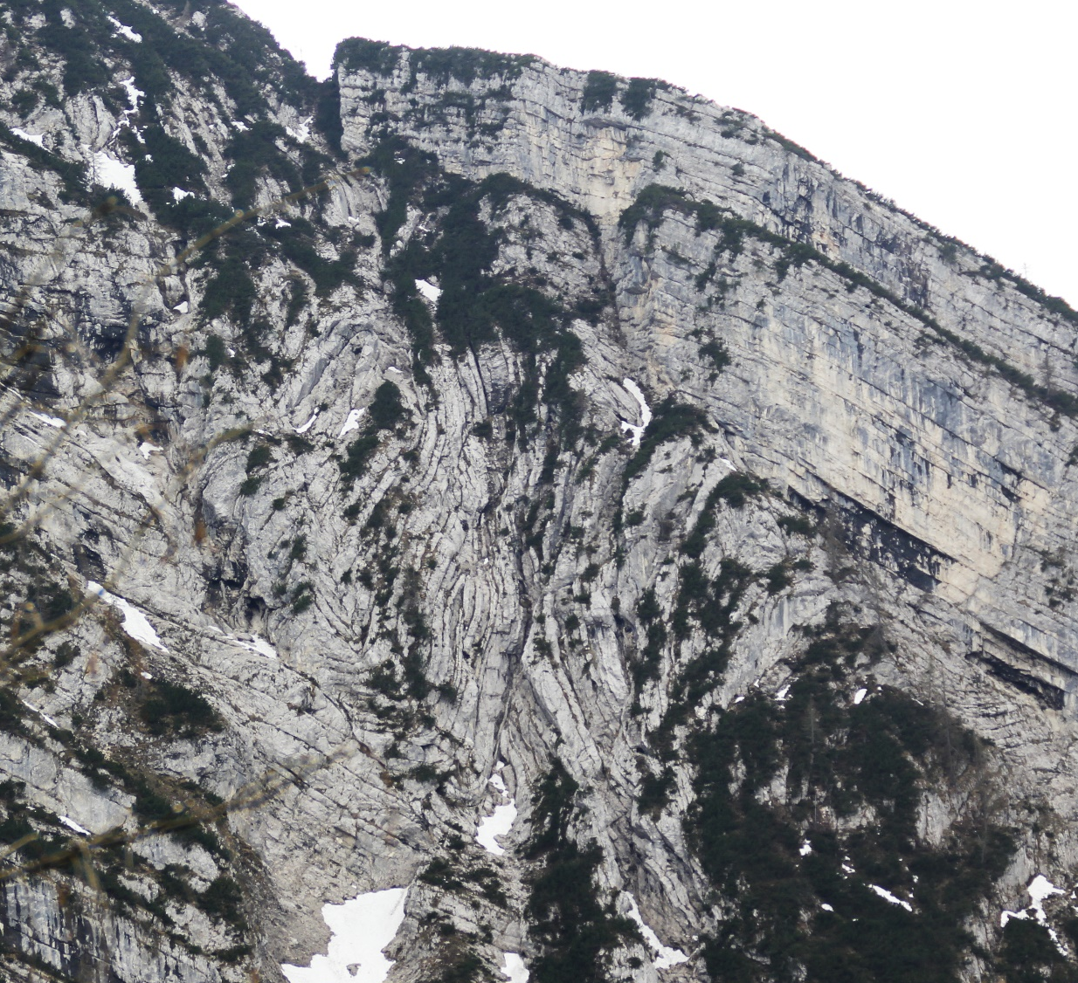
2
Strutture del FW della faglia della Valsugana
Zona di deformazione del Monte Pizzon
SE
NW
CG
DP

Slide 14
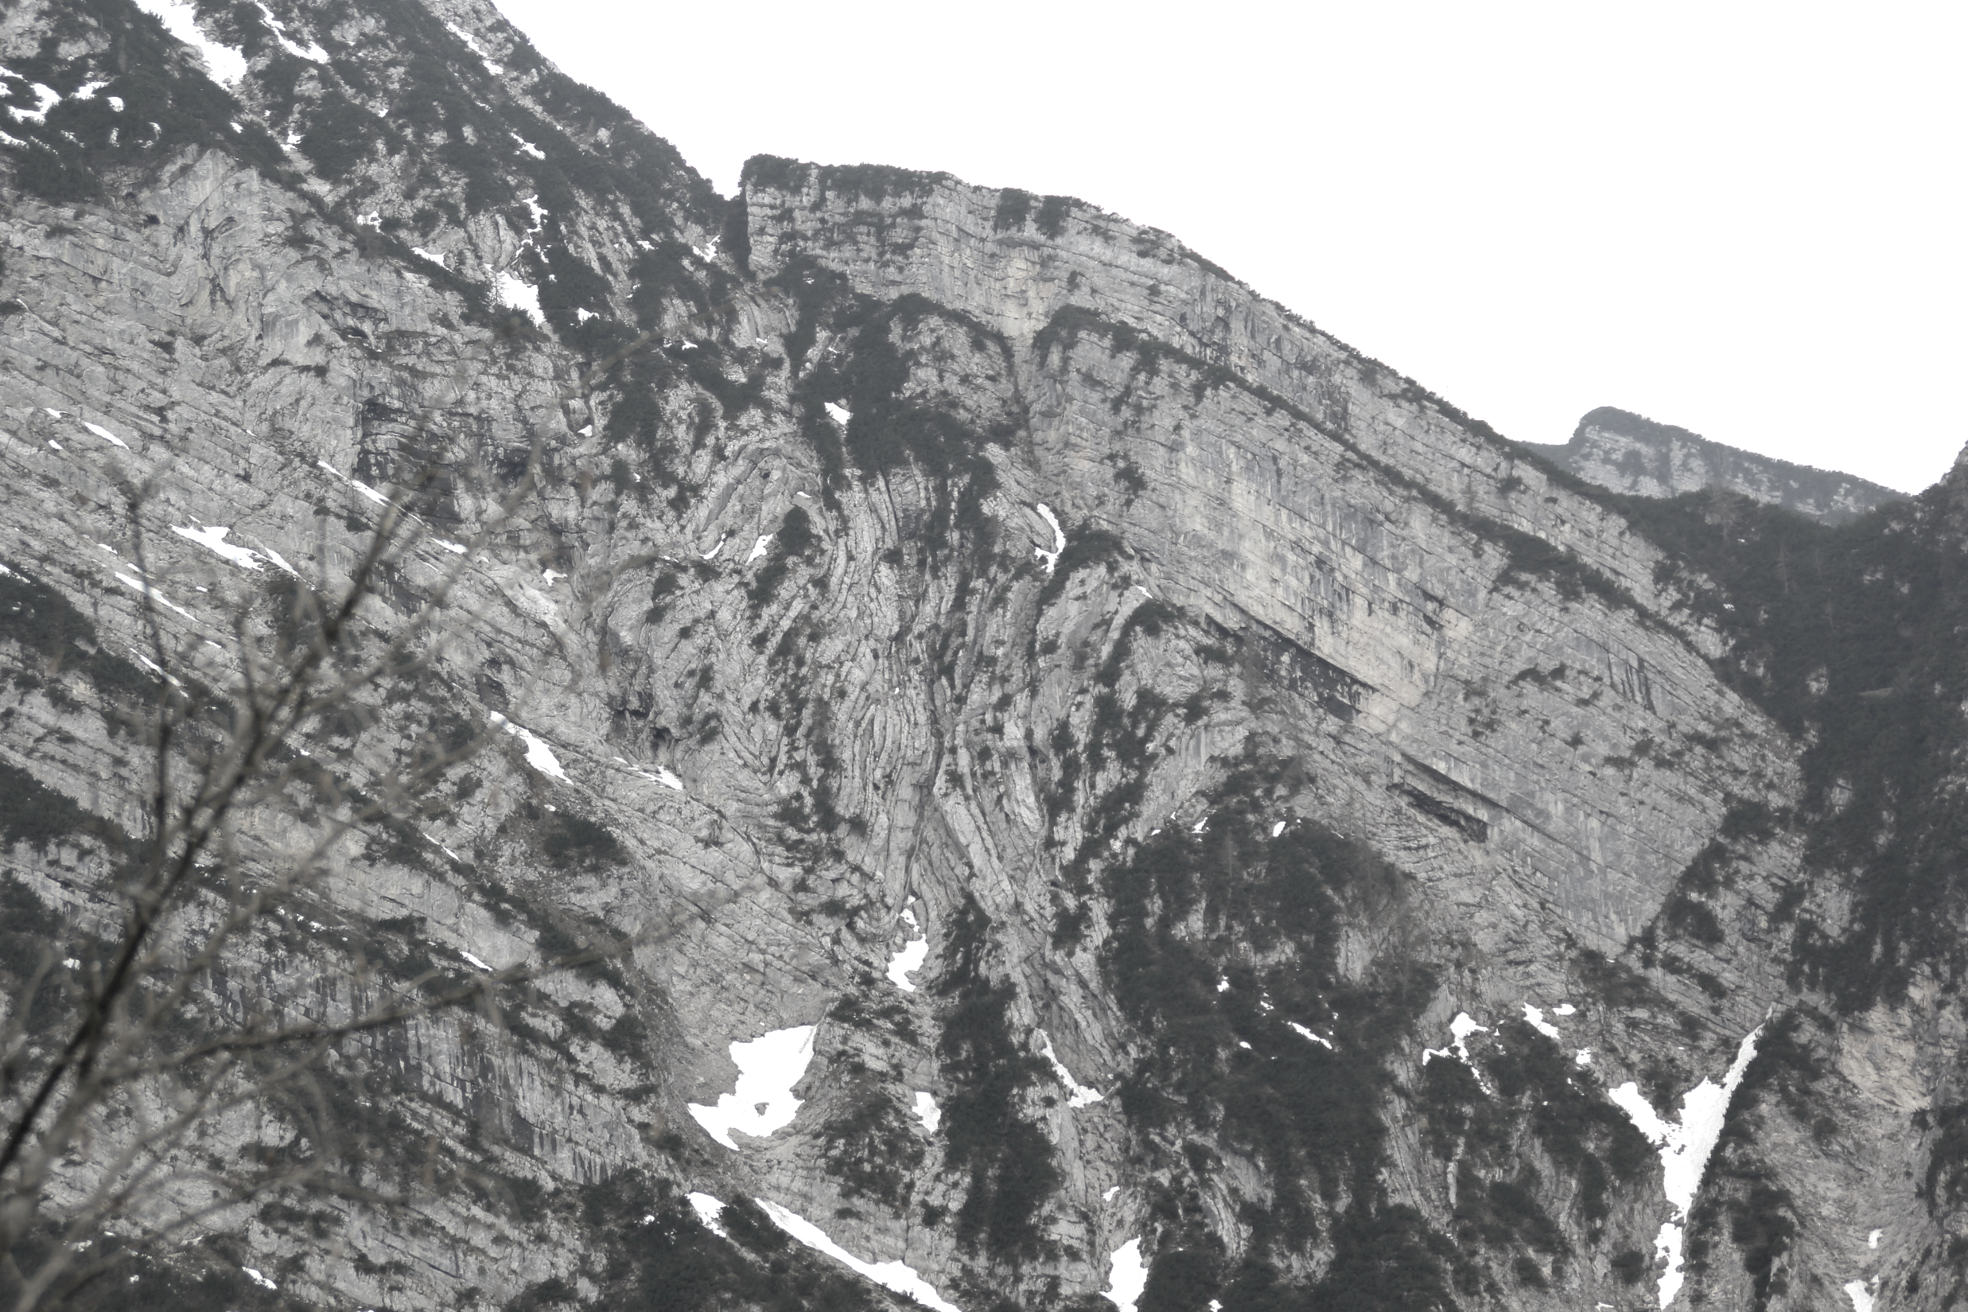
SE
NW
CG
FAGLIA
COPEGN-COLAZ
ZONA DI TAGLIO NEL LETTO DELLA
FAGLIA DELLA VALSUGANA
FW FLAT
DP
HW RAMP
DP
DP
FW RAMP

Slide 15
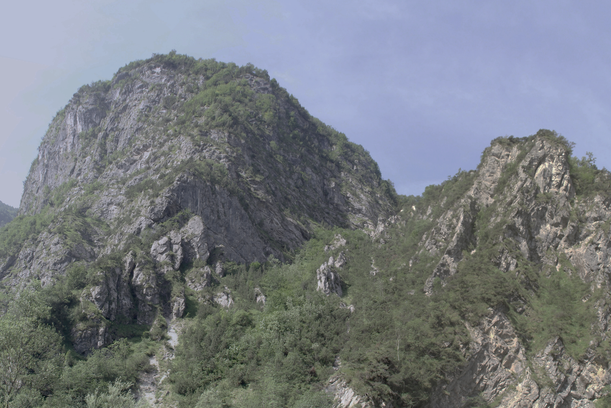
E
3
W
Affioramento di splay thrust in Val del Mis: FAGLIA COPEGN-COLAZ
MONTE COLAZ
F.C-C
F.VS
CG
DP
FW
HW
DP

Slide 16
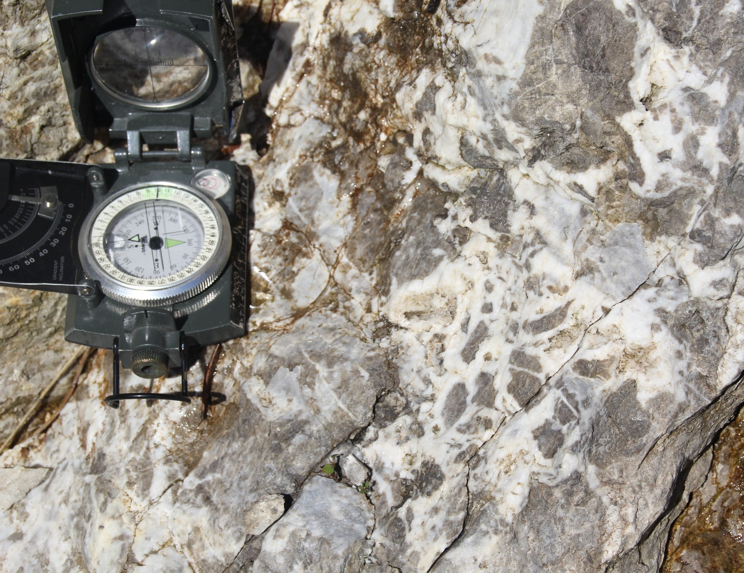
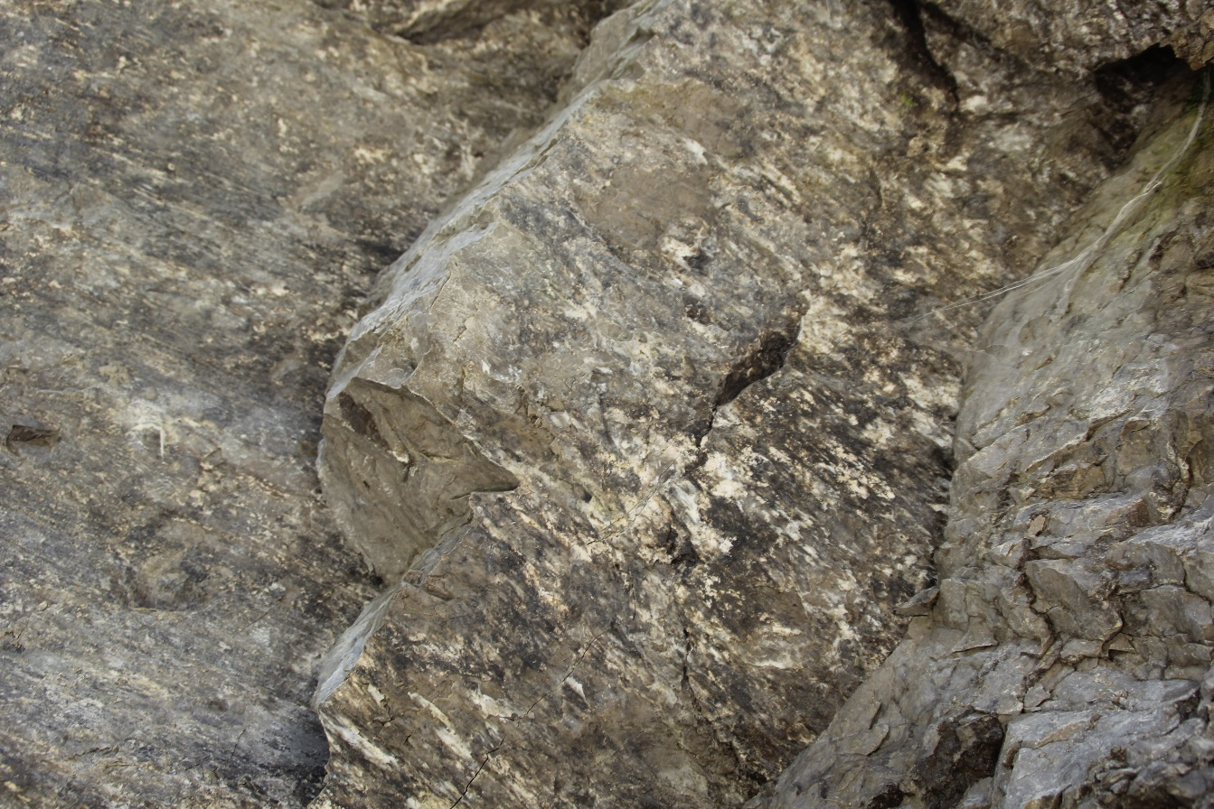
Nella zona di tetto il piano di faglia ha:
IMMERSIONE: 350°
INCLINAZIONE 60
Il pitch delle lineazioni è 35°W lo stesso dello stop 1 (Valle Imperina)
CATACLASITI ROCCE DI FAGLIA PRIMA FRATTURATE POI CEMENTATE
10 cm
FIBRE DI CALCITE SINCINEMATICA A TESTIMONIANZA DEL MOVIMENTO DELLA FAGLIA

Slide 17
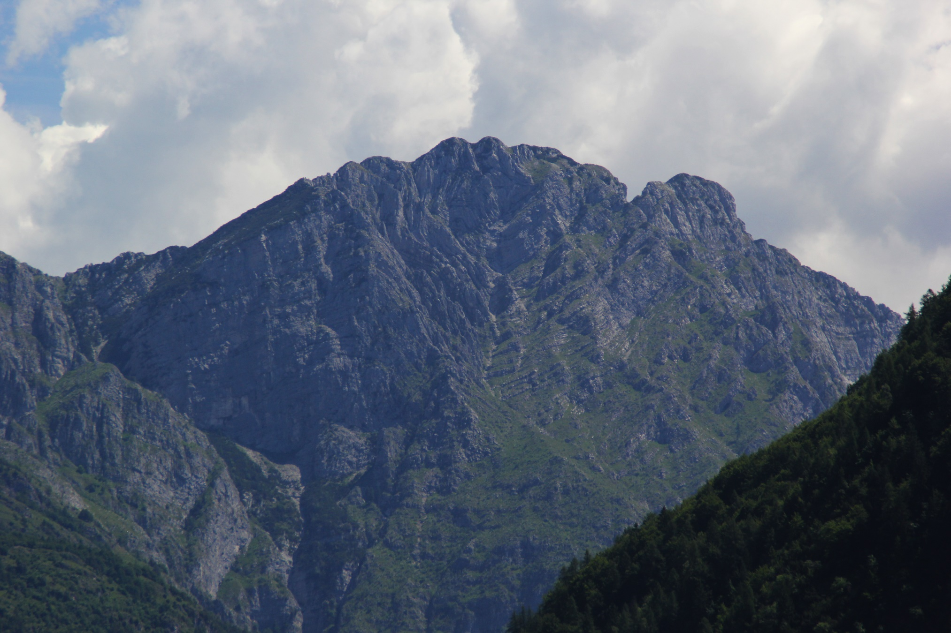
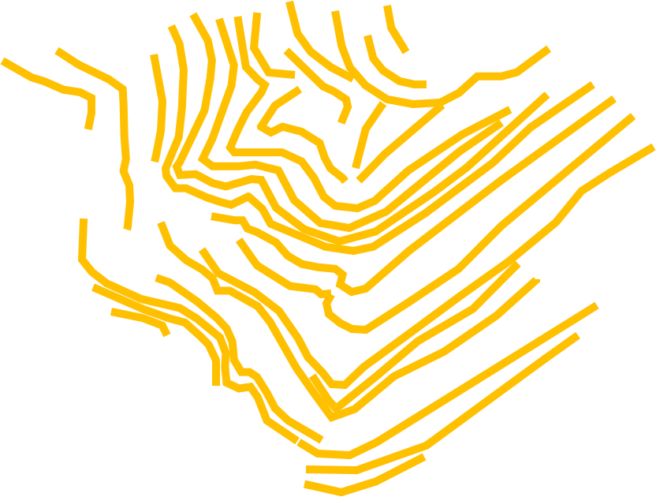
4
Piega del Monte Zelo in sinistra Val Cordevole
FAGLIA
COPEGN-COLAZ
NW
SE
CG
FW della FAGLIA
COPEGN-COLAZ

Slide 18
CONCLUSIONI
Nel tratto tra la Val del Mis e la Val Cordevole il Thrust della Valsugana presenta una giacitura con elevata inclinazione e direzione anomala (NE-SW anziché ENE-WSW), probabilmente legata ad eredità Mesozoiche.
Il letto della faglia della Valsugana mostra una struttura complessa con la presenza di una faglia associata secondaria (faglia Copegn-Colaz) avente la stessa cinematica.
Il letto della faglia Copegn-Colaz presenta in destra Cordevole un ampia zona di taglio, mentre in sinistra Cordevole presenta una ampia sinclinale col nucleo fortemente deformato.
Anche la cinematica è anomala in quanto mostra una transpressione destra anziché una transpressione sinistra come ci si aspetterebbe. Una ipotesi da verificare prevede la rotazione antioraria attorno ad un asse verticale di un blocco più o meno ampio.

